Slide 1
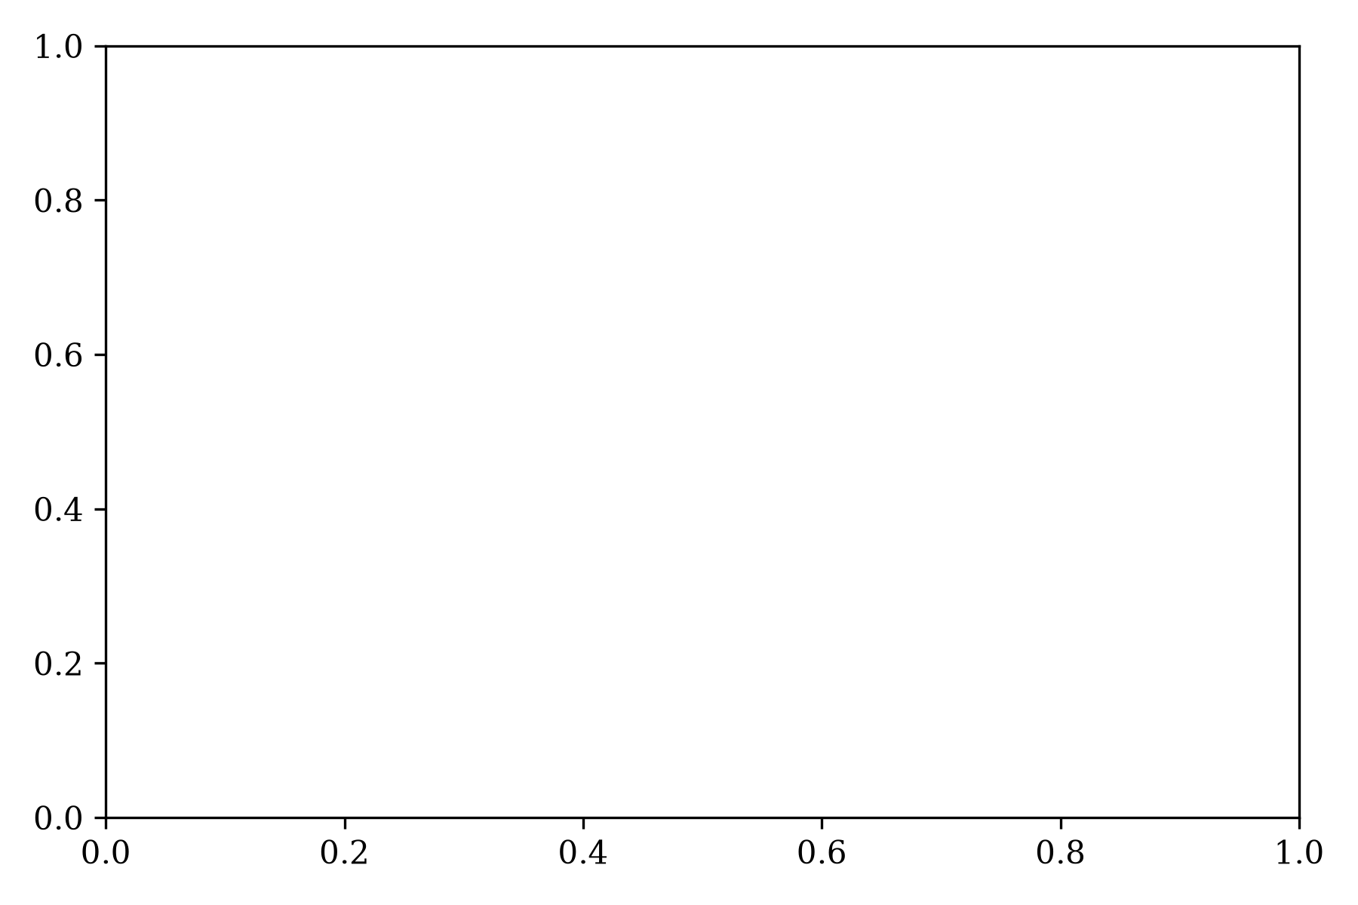
Tính đơn điệu và cực trị của hàm số
Notes:
[Kịch bản giảng dạy dành cho Giáo viên]:
GV chào cả lớp, giới thiệu chương mới về ứng dụng đạo hàm. Đây là chương nền tảng quan trọng nhất của giải tích lớp 12, mở đầu bằng bài học về tính đơn điệu và cực trị của hàm số.

Slide 2
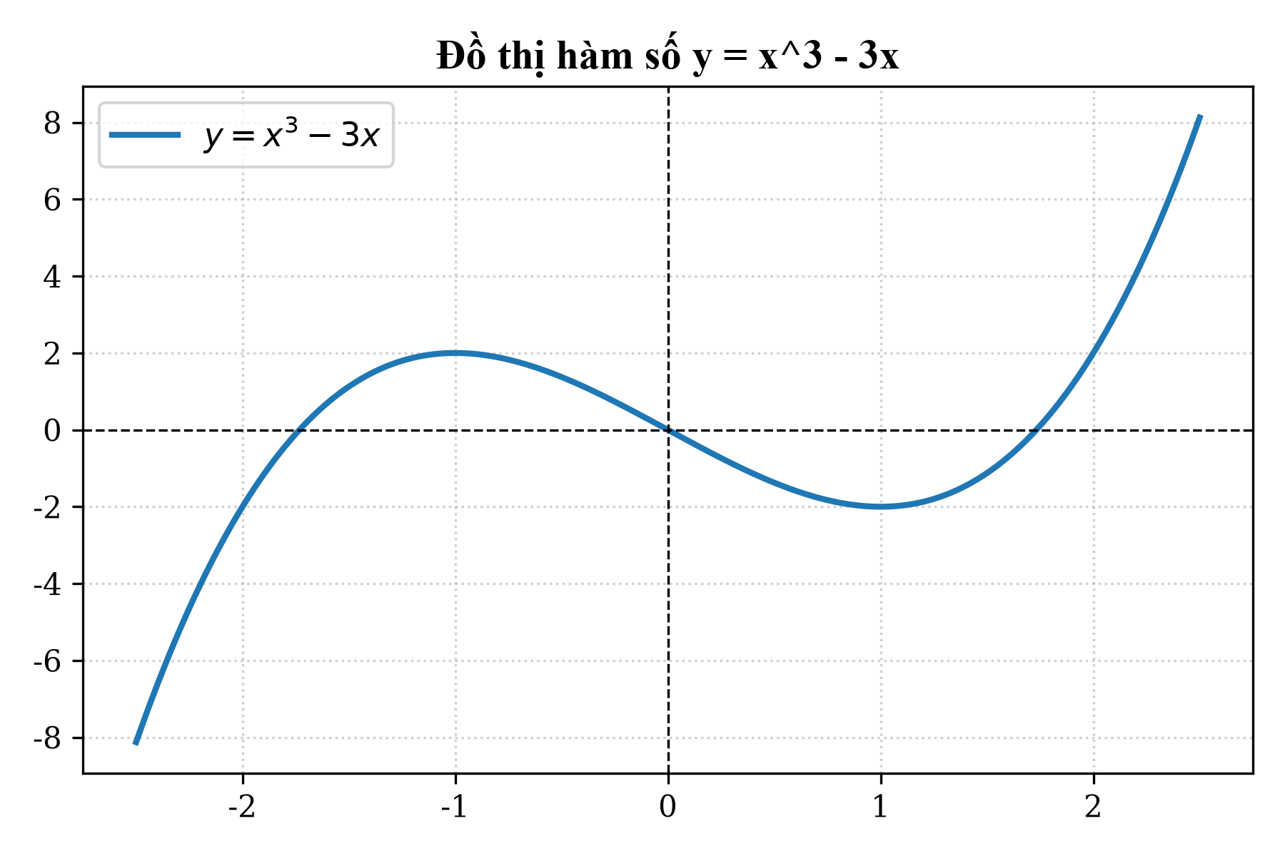
Khởi động: Quan sát đồ thị
• Xét chuyển động có quỹ đạo được mô tả bởi hàm số f(x) = x³ - 3x.
• Hãy quan sát đồ thị hàm số từ trái sang phải.
• Chỉ ra các khoảng mà đồ thị đi lên (hàm số đồng biến).
• Chỉ ra các khoảng mà đồ thị đi xuống (hàm số nghịch biến).
• Tìm tọa độ các điểm 'đỉnh' và 'đáy' trên đồ thị.
Notes:
[Kịch bản giảng dạy dành cho Giáo viên]:
GV chiếu đồ thị hàm số bậc ba, yêu cầu học sinh thảo luận nhóm đôi trong 2 phút để tìm các khoảng đi lên, đi xuống và các điểm đặc biệt. GV dẫn dắt: Làm thế nào để tìm chính xác các khoảng này bằng công cụ đại số? Chúng ta cùng vào bài học.

Slide 3

Tính đơn điệu của hàm số
• Cho hàm số y = f(x) có đạo hàm trên khoảng K.
• Nếu f'(x) > 0 với mọi x ∈ K thì hàm số đồng biến trên K.
• Nếu f'(x) < 0 với mọi x ∈ K thì hàm số nghịch biến trên K.
• Nếu f'(x) = 0 với mọi x ∈ K thì hàm số không đổi trên K.
Mối liên hệ giữa đạo hàm và tính đơn điệu
Notes:
[Kịch bản giảng dạy dành cho Giáo viên]:
GV phát biểu định lý thừa nhận về mối quan hệ giữa dấu của đạo hàm và tính đơn điệu. Nhấn mạnh: Dấu của đạo hàm dương thì đồ thị đi lên, đạo hàm âm thì đồ thị đi xuống. Mở rộng thêm trường hợp đạo hàm bằng 0 tại hữu hạn điểm.

Slide 4

Cực trị của hàm số
• Điểm x₀ là điểm cực đại của hàm số nếu tồn tại lân cận chứa x₀ sao cho f(x) < f(x₀) với mọi x khác x₀.
• Điểm x₀ là điểm cực tiểu của hàm số nếu tồn tại lân cận chứa x₀ sao cho f(x) > f(x₀) với mọi x khác x₀.
• Điều kiện cần: Nếu hàm số đạt cực trị tại x₀ và có đạo hàm tại đó thì f'(x₀) = 0.
• Điều kiện đủ: Đạo hàm đổi dấu khi đi qua điểm x₀.
Định nghĩa điểm cực đại và cực tiểu
Notes:
[Kịch bản giảng dạy dành cho Giáo viên]:
GV giải thích khái niệm cực trị bằng hình ảnh đỉnh đồi (cực đại) và thung lũng (cực tiểu). Nhấn mạnh điều kiện đủ: Đạo hàm đổi dấu từ dương sang âm thì đạt cực đại, từ âm sang dương thì đạt cực tiểu.

Slide 5
Quy trình tìm đơn điệu và cực trị
• Bước 1: Tìm tập xác định của hàm số y = f(x).
• Bước 2: Tính đạo hàm f'(x). Tìm các điểm xᵢ mà tại đó đạo hàm bằng 0 hoặc không xác định.
• Bước 3: Lập bảng biến thiên (sắp xếp các điểm xᵢ theo thứ tự tăng dần, xét dấu đạo hàm).
• Bước 4: Kết luận các khoảng đơn điệu và các điểm cực trị của hàm số.
Các bước thực hiện chuẩn hóa
Notes:
[Kịch bản giảng dạy dành cho Giáo viên]:
GV giới thiệu thuật toán 4 bước để khảo sát hàm số. Nhắc nhở HS cực kỳ lưu ý Bước 1 (Tập xác định) và việc xét dấu đạo hàm chính xác ở Bước 3.

Slide 6
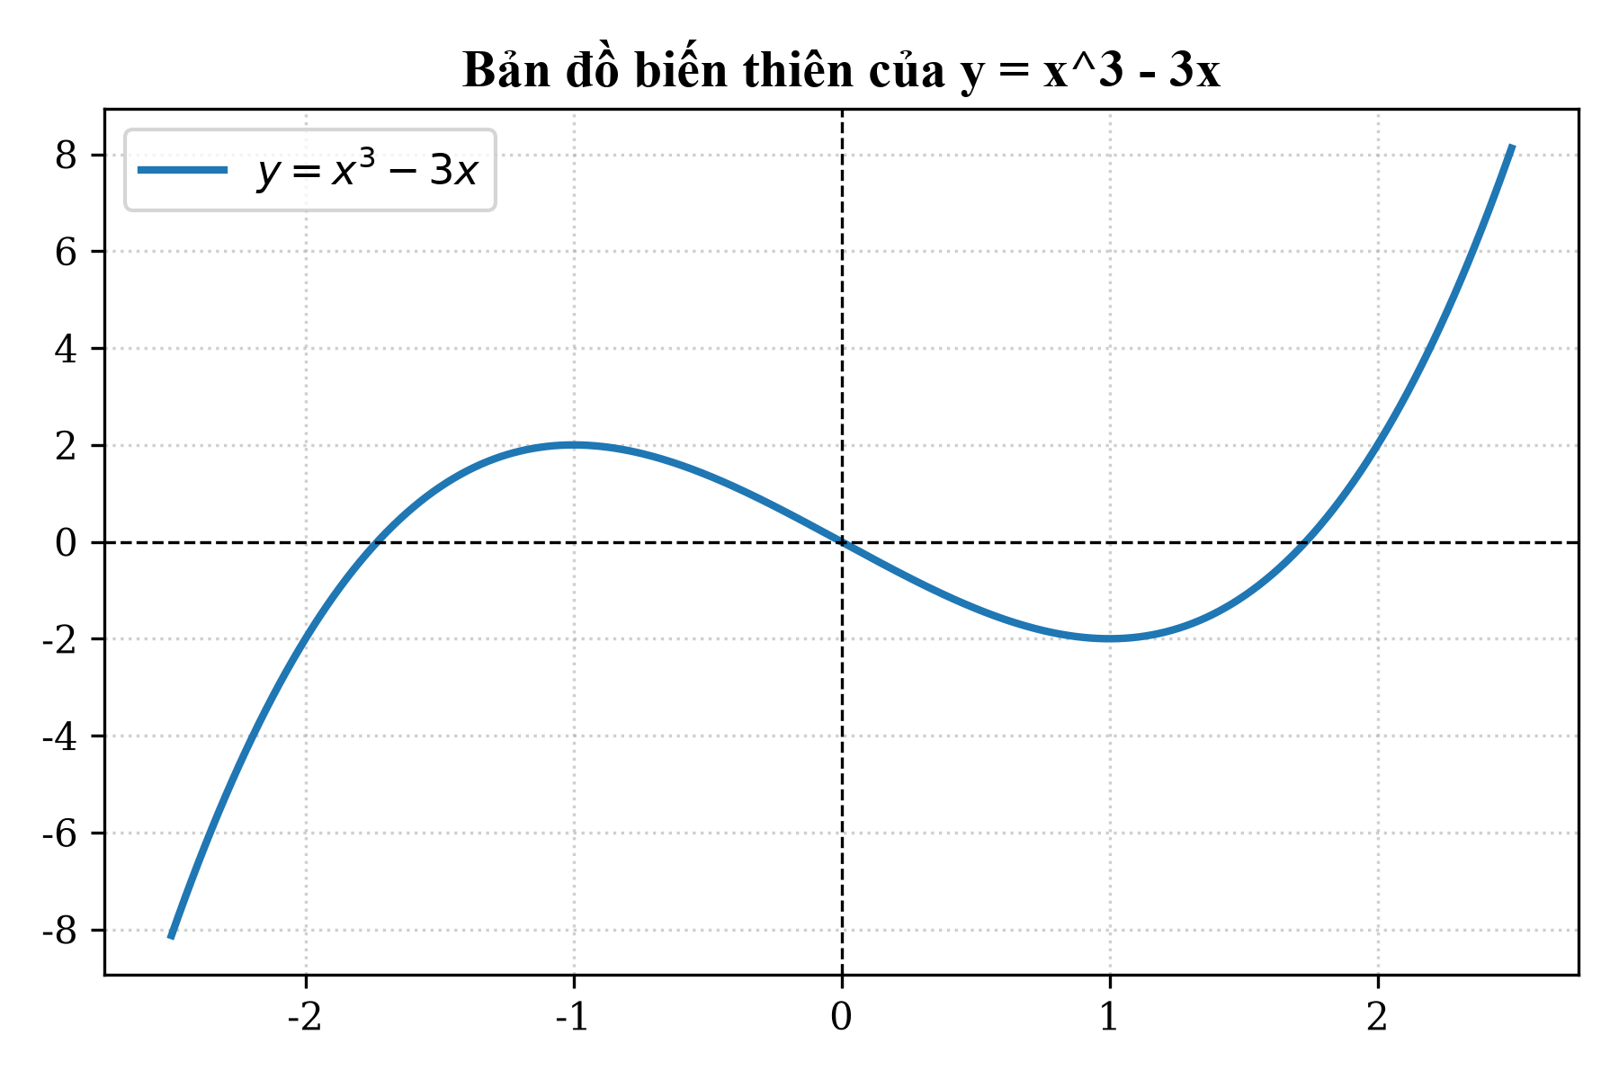
Ví dụ thực hành
• Tập xác định: D = ℝ.
• Đạo hàm: y' = 3x² - 3.
• Giải phương trình: y' = 0 tương đương x = 1 hoặc x = -1.
• Khoảng đồng biến: (-∞; -1) và (1; +∞) do y' > 0.
• Khoảng nghịch biến: (-1; 1) do y' < 0.
• Cực trị: Đạt cực đại tại x = -1 (yCĐ = 2); đạt cực tiểu tại x = 1 (yCT = -2).
Khảo sát hàm số y = x^3 - 3x
Notes:
[Kịch bản giảng dạy dành cho Giáo viên]:
GV trình bày lời giải chi tiết từng bước. Cho học sinh đối chiếu kết quả tính toán này với đồ thị trực quan ở phần khởi động để thấy sự trùng khớp hoàn hảo giữa lý thuyết và thực tiễn hình học.

Slide 7
Tổng kết bài học
• Tính đơn điệu quyết định bởi dấu của đạo hàm f'(x) trên khoảng K.
• Điểm cực trị là điểm mà tại đó đạo hàm bằng 0 (hoặc không xác định) và đổi dấu khi đi qua nó.
• Công cụ vạn năng: Bảng biến thiên là sơ đồ tóm tắt toàn bộ tính chất của hàm số.
• Bài tập về nhà: Làm bài 1, 2, 3 trang 15 sách giáo khoa.
• Chuẩn bị bài tiếp theo: Giá trị lớn nhất và giá trị nhỏ nhất của hàm số.
Những kiến thức cốt lõi cần nhớ
Notes:
[Kịch bản giảng dạy dành cho Giáo viên]:
GV tóm tắt lại các điểm mấu chốt của bài học, nhấn mạnh kỹ năng xét dấu đạo hàm và lập bảng biến thiên. Giao bài tập về nhà và dặn dò chuẩn bị bài tiếp theo.

